Slide 1
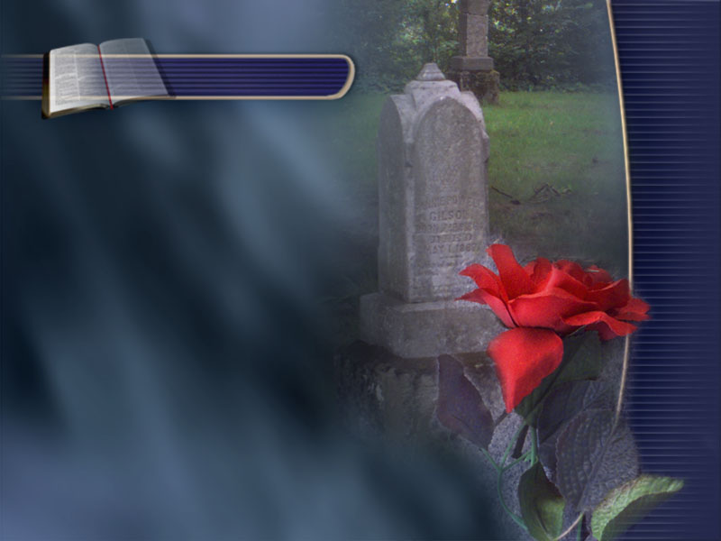
E DEPOIS DA MORTE?

Slide 2
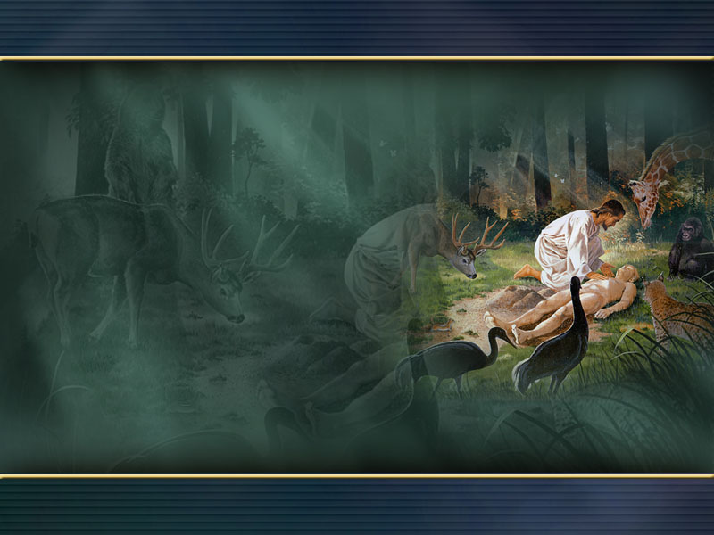
GÊNESIS 2:7

Slide 3
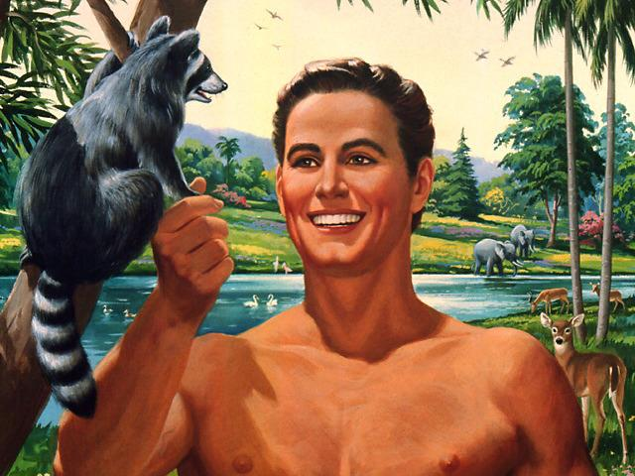
PÓ DA TERRA
+
FÔLEGO DE VIDA
=
ALMA VIVENTE

Slide 4

O ESPÍRITO
RUACH - HEBRAICO - “FÔLEGO DE VIDA”
PNEUMA - GREGO - “FÔLEGO DE VIDA”

Slide 5
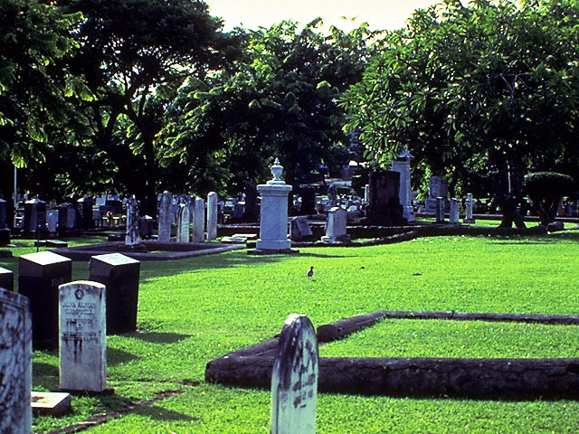
PÓ DA TERRA
-
FÔLEGO DE VIDA
=
?

Slide 6
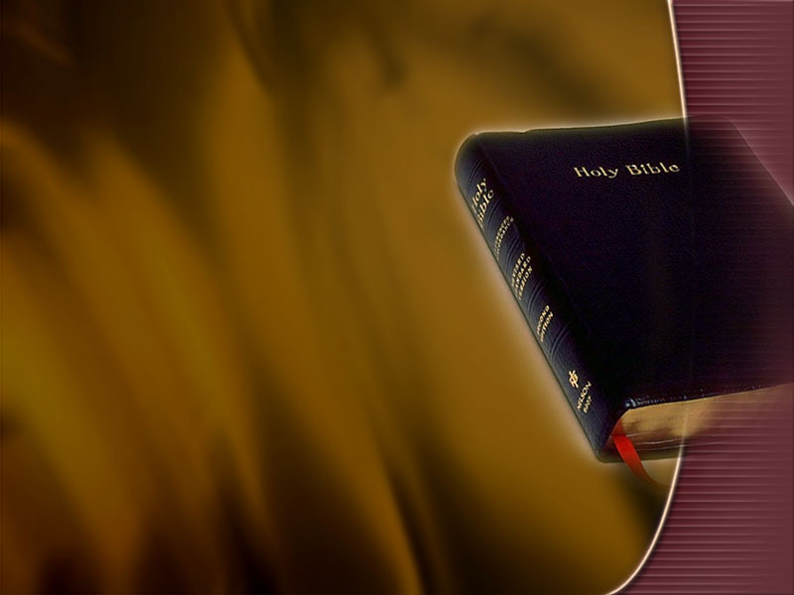
“CERTAMENTE MORRERÁS...”
GÊN.2:17

Slide 7
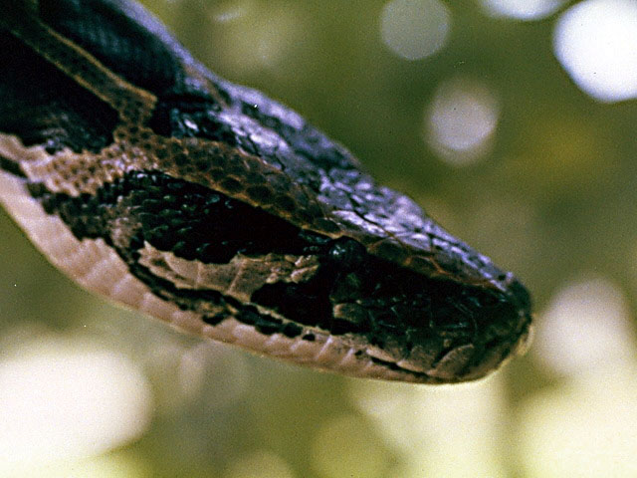
“CERTAMENTE NÃO MORREREIS...”
GÊN. 3:4

Slide 8
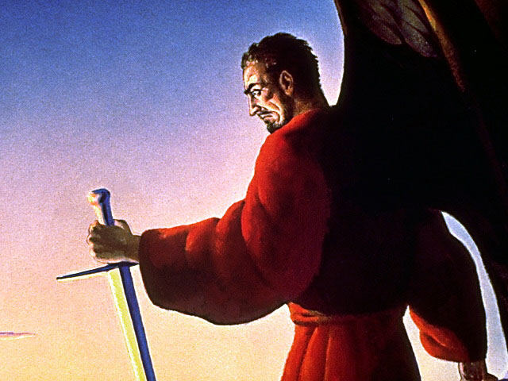
JOÃO 8:44

Slide 9
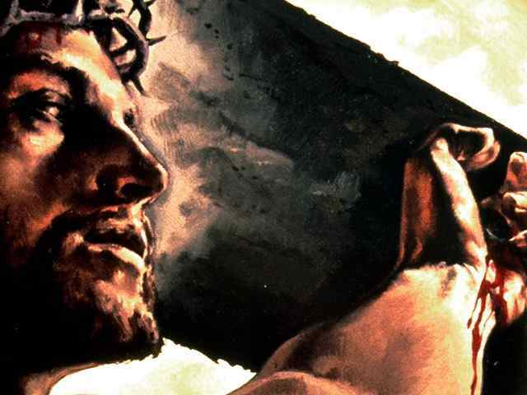
ROM. 6:23
“O salário do pecado é a morte...”

Slide 10
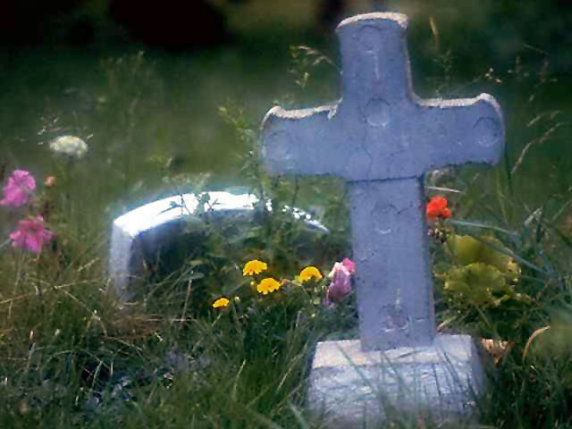
ECLES. 12:7

Slide 11
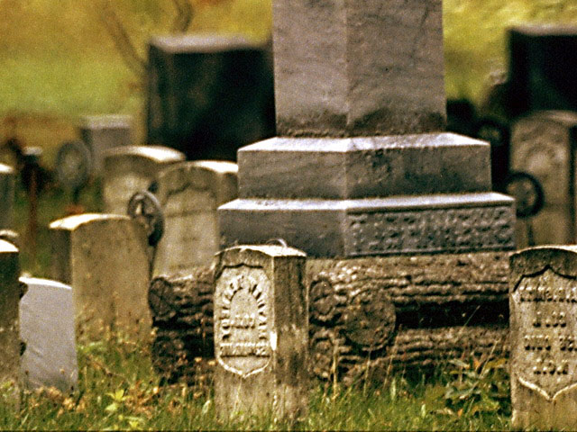
EZEQ. 18:4

Slide 12
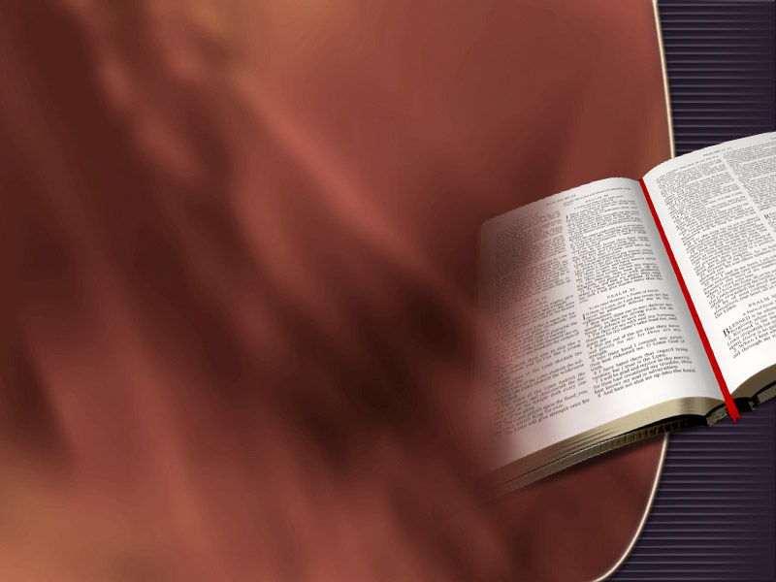
ECLES. 3:19 e 20- “Porque o que sucede aos filhos dos homens, isso mesmo também sucede aos animais; a mesma coisa lhes sucede; como morre um, assim morre o outro, todos têm o mesmo fôlego; e a vantagem dos homens sobre os animais não é nenhuma, porque todos são vaidade. Todos vão para um lugar; todos são pó, e todos ao pó tornarão.”

Slide 13
ECLES. 9:5,6- “Porque os vivos sabem que hão de morrer, mas os mortos não sabem coisa nenhuma, nem tão pouco eles têm jamais recompensa, mas a sua memória ficou entregue ao esquecimento. Até o seu amor, o seu ódio, e a sua inveja já pereceram, e já não têm parte alguma neste século, em coisa alguma do que se faz debaixo do sol.”

Slide 14
ECLES. 9:10
“Tudo quanto te vier à mão para fazer, faze-o conforme as tuas forças, porque na sepultura, para onde tu vais, não há obra, nem indústria, nem ciência, nem sabedoria alguma.”

Slide 15
SALMO 146:4
“Sai-lhes o espírito, e eles tornam-se em sua terra; naquele mesmo dia perecem os seus pensamentos.”

Slide 16
SALMO 115:17
“Os mortos não louvam ao Senhor, nem os que descem ao silêncio.”

Slide 17
ATOS 2:34
“Porque Davi não subiu aos céus, mas ele próprio diz: Disse o Senhor ao meu Senhor: Assenta-te à minha direita.”

Slide 18
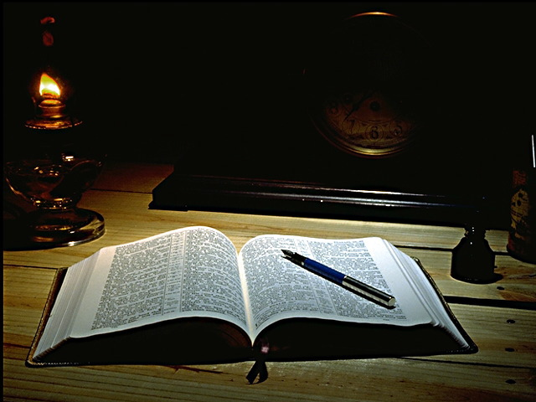
O Deus eterno é imortal.
( I Tm. 1:17)
Ele é “ o único que possui a imortalidade”.
( I. Tim. 6:16)

Slide 19

IMORTALIDADE
Os tradutores das Escrituras usaram a palavra imortalidade para traduzir os termos Gregos:
ATHANASIA Ausência de morte
APHTARSIA Incorruptibilidade

Slide 20
IMORTALIDADE
Os termos usualmente traduzidos como “alma” e “espírito”, ocorrem mais de 1.600 vezes na bíblia, mas em nenhum caso estão associados a “imortal” ou “imortalidade”.

Slide 21
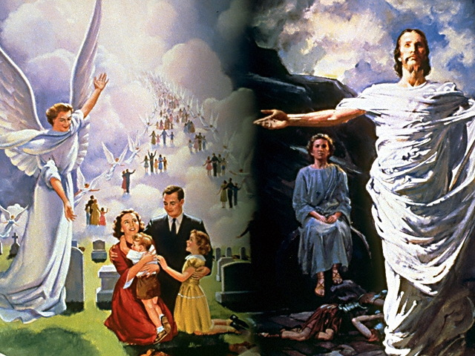
I TESS. 4:14

Slide 22

INFERNO NA BÍBLIA
SHEOL- aparece 62 vezes no VT. Sepultura ou lugar de silêncio dos mortos.
HADES- é usada 10 vezes no NT. Lugar de descanso dos mortos ou sepultura.

Slide 23
INFERNO NA BÍBLIA
TÁRTARO- ocorre apenas uma vez no NT, II Pedro 2:4. Refere-se mais a um ato do que a um lugar. Deus rebaixou os anjos reservando-os para um julgamento futuro.

Slide 24
GEENA- vem do vocábulo hebraico Ge Hinom ou Gé ben Hinom, Vale de Hinom ou Vale do Filho de Hinom. Neste vale os ímpios queimavam os próprios filhos (II Crônicas 28:3).
Por estas circunstâncias, este vale se tornou símbolo de abominação e terror.
O vale de Hinom era um crematório das sujidades da cidade de Jerusalém.
A bíblia usa este vale como símbolo da destruição dos ímpios.

Slide 25
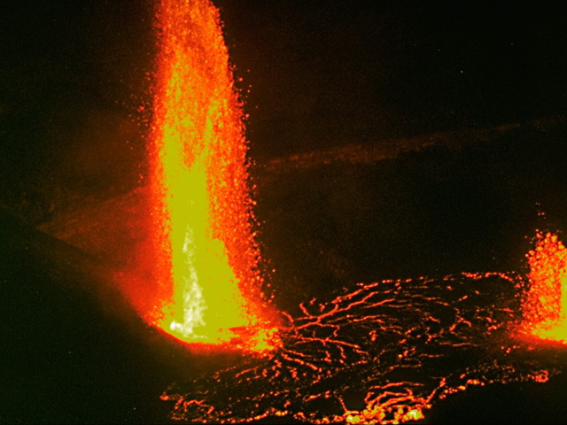
APOC. 20:9-10
“E subiram sobre a largura da terra, e cercaram o arraial dos santos e a cidade amada; mas desceu fogo do céu e os devorou. E o Diabo, que os enganava, foi lançado no lago de fogo e enxofre, onde está a besta e o falso profeta; e de dia e de noite serão atormentados para todo o sempre.”

Slide 26
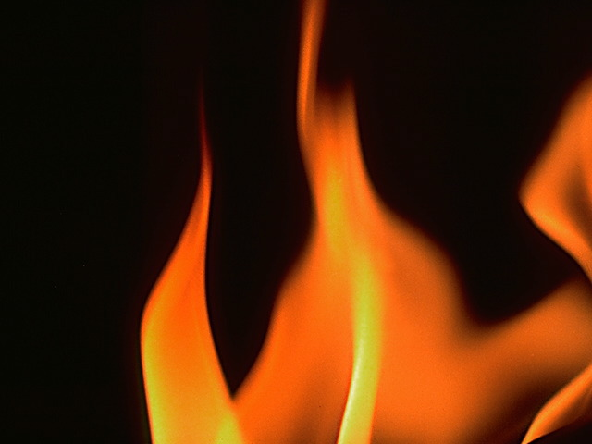
MAT. 25:46
“E irão estes para o tormento eterno, mas os justos para a vida eterna.”

Slide 27
JUDAS 7
“Assim como Sodoma e Gomorra, e as cidades circunvizinhas, que, havendo-se corrompido como aqueles, e ido após outra carne, foram postas por exemplo, sofrendo a pena do fogo eterno.”

Slide 28
II PEDRO 2:6
“E condenou à subversão as cidades de Sodoma e Gomorra, reduzindo-as à cinza, e pondo-as para exemplo aos que vivessem impiamente.”

Slide 29
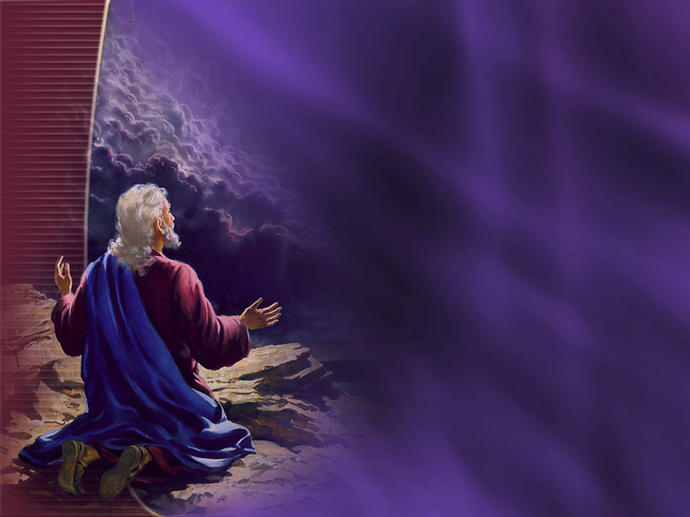
Malaquias 4: 1: "Pois eis que vem o dia, e arde como fornalha; todos os soberbos e todos os que cometem perversidade serão como o restolho; o dia que vem os abrasará, diz o Senhor dos Exércitos, de sorte que não lhes deixará nem raiz nem ramo".

Slide 30
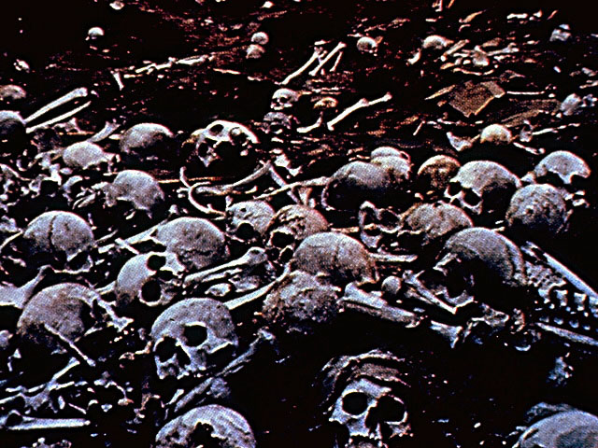
OS ÍMPIOS:
DEIXARÃO DE EXISTIR- SAL. 37:10
PERECERÃO CONSUMIDOS- SAL. 37:20
DESAPARECERÃO- SAL. 37:36

Slide 31
OS ÍMPIOS:
serão destruídos (Salmo 145:20)
morrerão (Ezequiel 18:4)
serão consumidos (Salmo 21:9)
serão eliminados (Provérbios 2:22)
a vida lhes será tirada (Provérbios 22:23)
tomar-se-ão em cinza (Malaquias 4:3)

Slide 32
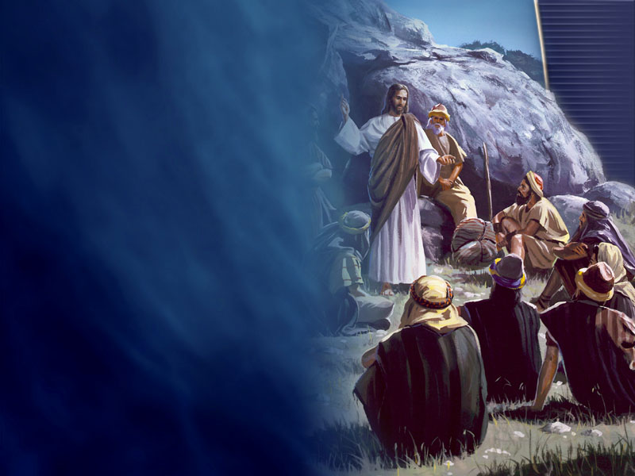
A PARÁBOLA DO RICO E LÁZARO
Lucas 16:19-31

Slide 33

Parábola- comparação ou ilustração, visando ensinar-nos uma verdade. Emprego de circunstâncias comuns do dia a dia para ilustrar verdades religiosas. Espécie de alegoria que envolve algum preceito moral.

Slide 34
PROPÓSITO DAS PARÁBOLAS
O propósito da parábola é ensinar por comparação, analogia e ilustração. Jesus o Maior Professor, empregou este método com grnde sucesso. Ele usou parábolas para expor profundas verdades espirituais.

Slide 35
INTERPRETAÇÃO DE PARÁBOLAS
1- Uma parábola é um espelho pelo qual uma verdade pode ser vista; não a própria verdade.
2- O contexto no qual é dada a parábola - o lugar, as circunstâncias, as pessoas diante de quem ela foi proferida, e o problema em discussão deve ser considerado e usado como chave para a interpretação.

Slide 36
3- A própria introdução e a conclusão de Cristo à parábola, de modo geral, deixam claro o seu propósito fundamental.
4- Doutrina alguma pode ser baseada em pequenos detalhes incidentais de uma parábola.

Slide 37
5- A parábola, no seu todo ou em parte, deve ser interpretada nos termos da verdade que se deseja ensinar, como exposta em linguagem literal no contexto imediato e noutros lugares das Escrituras.

Slide 38
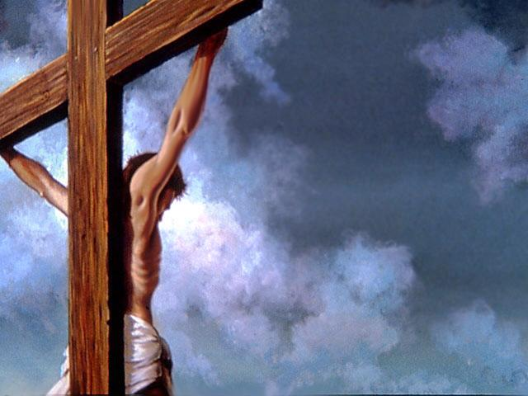
LUCAS 23:43

Slide 39

Nos manuscritos primitivos não havia separação de palavras e nenhum sinal de pontuação.

Slide 40
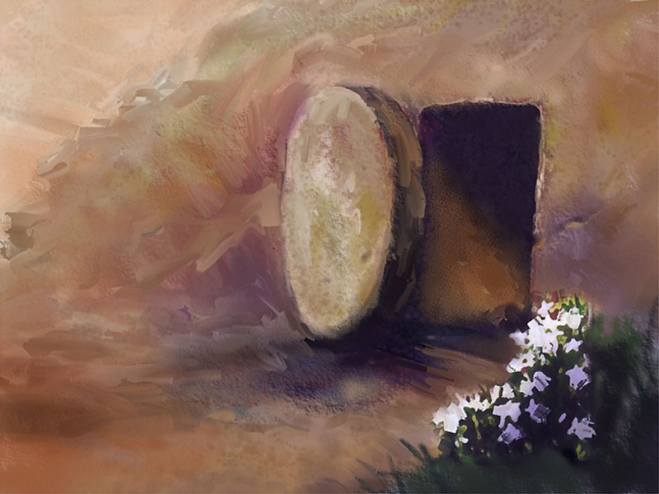
Ressuscitou; não está aqui.
Ressuscitou? Não; está aqui.

Slide 41
O ladrão provavelmente não morreu naquela sexta-feira.
O estudioso J. B. Howell, em seu Comentário a Mateus, p. 500 declara: “O crucificado permanecia pendurado na cruz até que, exausto pela dor, pelo enfraquecimento, pela fome e a sede viesse a morrer. Duravam os padecimentos geralmente três dias, e, às vezes, sete.”

Slide 42
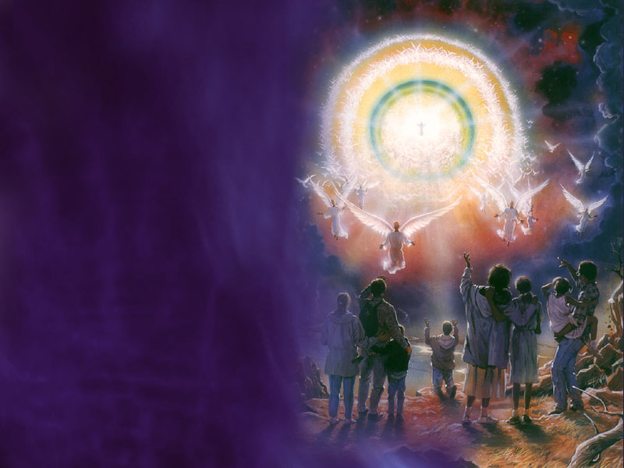
QUANDO OS HOMENS TERIAM A RECOMPENSA?
Apocalipse 22:12
“E, eis que cedo venho, e o meu galardão está comigo, para dar a cada um segundo a sua obra.”

Slide 43
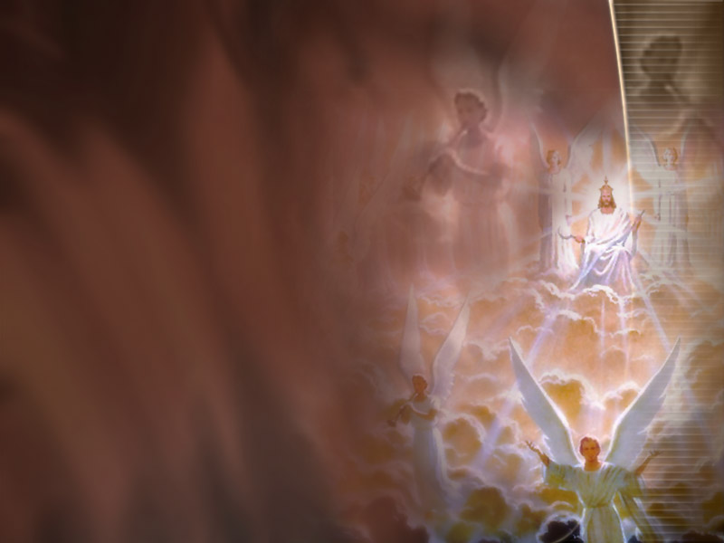
Mateus 16:27
“Porque o Filho do Homem virá na glória de seu Pai, com os seus anjos; e então dará a cada um segundo as suas obras.”

Slide 44
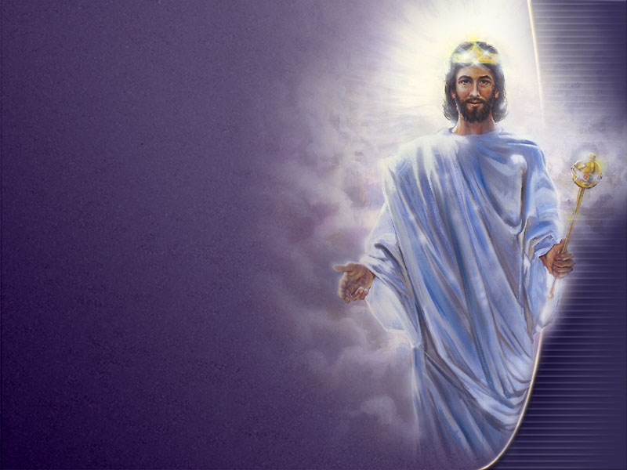
I Pedro 5:4
“E, quando aparecer o Sumo Pastor, alcançareis a incorruptível coroa de glória.”

Slide 45
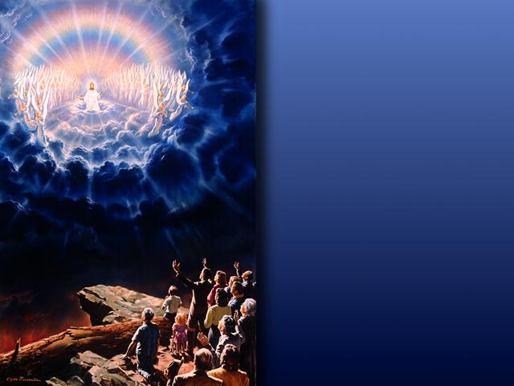
II Timóteo 4:8
“Desde agora, a coroa da justiça me está guardada, a qual o Senhor, justo juiz, me dará naquele dia, e não somente a mim, mas também a todos os que amarem a sua vinda.”

Slide 46
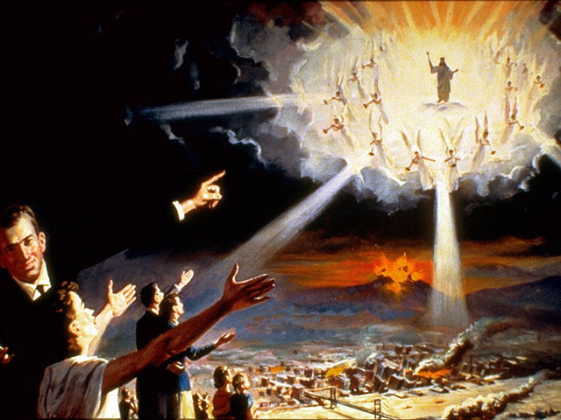

Slide 47
